Slide 1
chivalàpp
di teamore

Slide 2
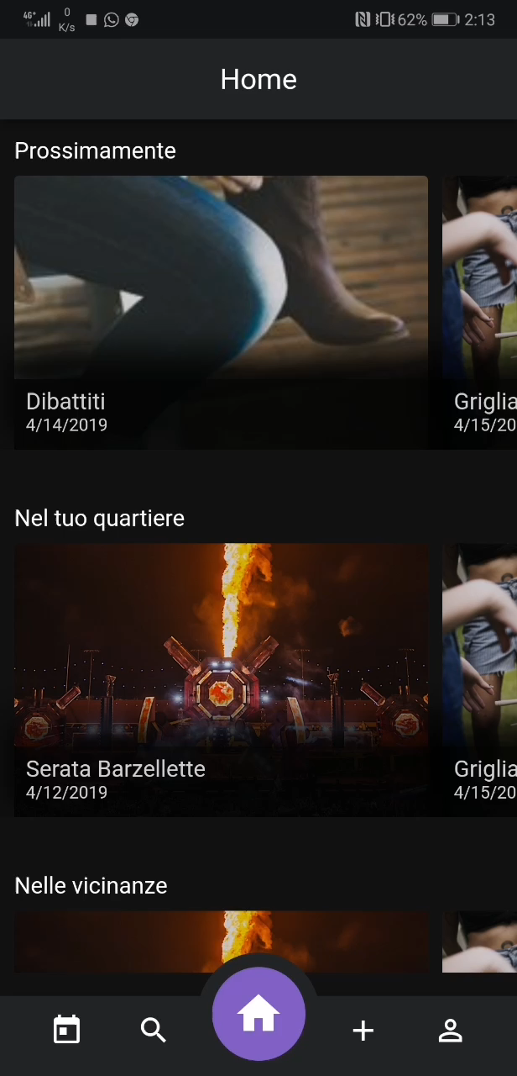
#homepage
> nelle vicinanze
> nel tuo quartiere
> prossimamente

Slide 3
#event
> data e luogo dell’evento
> breve descrizione
> guest
> capienza massima (SOON: lista d’attesa e notifiche)
> la location è abilitata ad ospitare persone
con disabilità motorie?
> CHECKLIST

Slide 4
#surprise
> nessuno può vedere chi partecipa
> l’organizzatore vede chi spunta le voci della
checklist
> tutti possono vedere il guest dell’evento
(SOON: sponsor)

Slide 5
#user
> STANDARD: crea, partecipa, collabora
> GUEST: recapiti pubblici, eventi a cui
è invitato in agenda

Slide 6
#location
> descrizione e storia
> fotografie
> eventi passati e futuri
#agenda
> privata
> mostra gli eventi a cui parteciperai

Slide 7






Tecnologie e Servizi Utilizzati
https://hacklocal.firebaseapp.com
L’applicazione web segue gli standard per essere una PWA.
Una Progressive Web App conferisce all’utente un’esperienza più naturale, permettendo “l’installazione” dell’applicazione sulla schermata home dell’utente.
Per essere installabile contiene un Service Worker che è un file javascript che viene salvato localmente; permette la gestione delle situazioni offline, rendendola sempre più simila ad una applicazione nativa.

